Slide 1







ÔN TẬP CUỐI HỌC KÌ I
(Tiết 2)

Slide 2
Câu hỏi 1
Em hãy đọc diễn cảm đoạn 4 của
bài Một vụ đắm tàu.
Ma-ri-ô và Giu-li-ét-ta, hai tay ôm chặt cột buồm, khiếp sợ nhìn mặt biển. Mặt biển đã yên hơn. Nhưng con tàu vẫn tiếp tục chìm.
Chiếc xuồng cuối cùng được thả xuống. Ai đó kêu lên: "Còn chỗ cho một đứa bé." Hai đứa trẻ sực tỉnh, lao ra.
- Đứa nhỏ thôi! Nặng lắm rồi. - Một người nói.
Nghe thế, Giu-li-ét-ta sững sờ, buông thõng hai tay, đôi mắt thẫn thờ tuyệt vọng.

Slide 3
Câu hỏi 2
Tìm những chi tiết trong bài tập đọc Con gái chứng tỏ Mơ không thua gì các bạn trai.
Ở lớp, Mơ luôn là học sinh giỏi.
Đi học về, Mơ giúp mẹ tưới rau, chẻ củi, nấu cơm.
Bố đi công tác, mẹ lại mới sinh em bé, Mơ làm hết mọi việc trong nhà giúp mẹ.
Mơ đã dũng cảm lao xuống ngòi nước để cứu em Hoan.

Slide 4
Câu hỏi 3
Em hãy đọc diễn cảm khổ thơ thứ 3 của bài thơ Bầm ơi.
Bầm ơi, sớm sớm chiều chiều
Thương con, bầm chớ lo nhiều bầm nghe !
Con đi trăm núi ngàn khe
Chưa bằng muôn nỗi tái tê lòng bầm.
Con đi đánh giặc mười năm
Chưa bằng khó nhọc đời bầm sáu mươi.

Slide 5
Câu hỏi 4
Em hãy đọc diễn cảm đoạn 1 của bài
Tà áo dài Việt Nam.
Phụ nữ Việt Nam xưa hay mặc áo lối mớ ba, mớ bảy, tức là mặc nhiều áo cánh lồng vào nhau. Tuy nhiên, với phong cách tế nhị, kín đáo, người phụ nữ Việt thường mặc chiếc áo dài thẫm màu bên ngoài, lấp ló bên trong mới là các lớp áo cánh nhiều màu (vàng mỡ gà, vàng chanh, hồng cánh sen, hồng đào, xanh hồ thủy,…)

Slide 6
Câu hỏi 5
Em hãy nêu nội dung chính của bài
Út Vịnh.
Ca ngợi Út Vịnh có ý thức của một chủ nhân tương lai, thực hiện tốt nhiệm vụ giữ gìn an toàn đường sắt, dũng cảm cứu em nhỏ.

Slide 7
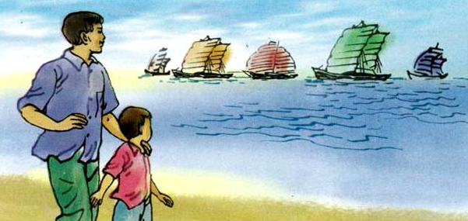
Câu hỏi 6
Hãy đọc một khổ thơ mà em thích trong bài thơ Những cánh buồm.

Slide 8
Câu hỏi 7
Em hãy đọc diễn cảm khổ thơ đầu của bài thơ Sang năm con lên bảy.
Sang năm con lên bảy
Cha đưa con tới trường
Giờ con đang lon ton
Khắp sân vườn chạy nhảy
Chỉ mình con nghe thấy
Tiếng muôn loài với con.

Slide 9
Câu hỏi 8
Em hãy nêu nội dung chính của bài
Luật Bảo vệ, chăm sóc và giáo dục trẻ em.
Luật Bảo vệ, chăm sóc và giáo dục trẻ em là văn bản của Nhà nước nhằm bảo vệ quyền lợi của trẻ em, quy định bổn phận của trẻ em đối với gia đình và xã hội.

Slide 10

Dựa vào kiến thức đã học, hãy hoàn chỉnh bảng tổng kết sau:
Các loại trạng ngữ | Câu hỏi | Ví dụ
Trạng ngữ chỉ nơi chốn | Ở đâu? | Ngoài đường, xe cộ đi lại như mắc cửi.
………... | ……… | ……….

Slide 11
Các loại trạng ngữ
1. Trạng ngữ chỉ nơi chốn, trả lời cho câu hỏi: Ở đâu?
2. Trạng ngữ chỉ thời gian, trả lời cho câu hỏi: Bao giờ? Khi nào? Mấy giờ?....
3. Trạng ngữ chỉ nguyên nhân, trả lời cho câu hỏi: Vì sao?, Nhờ đâu?, Tại đâu?
4. Trạng ngữ chỉ mục đích, trả lời cho câu hỏi: Để làm gì?, Nhằm mục đích gì?, Vì cái gì?,..
5. Trạng ngữ chỉ phương tiện, trả lời cho câu hỏi: Bằng cái gì?, Với cái gì?

Slide 12
Hoàn chỉnh bảng tổng kết:
Các loại trạng ngữ | Câu hỏi | Ví dụ
Trạng ngữ chỉ nơi chốn | Ở đâu? | Ngoài đường, xe cộ đi lại như mắc cửi.
Trạng ngữ chỉ thời gian | Khi nào? Mấy giờ?... | Sáng sớm tinh mơ, nông dân đã đi làm.
Trạng ngữ chỉ nguyên nhân | Vì sao? Nhờ đâu? Tại đâu?... | Vì dịch bệnh, chúng em không đến trường mà học ở nhà.
Trạng ngữ chỉ mục đích | Để làm gì? Vì cái gì?... | Để phòng dịch COVID-19, chúng ta phải thực hiện đúng quy tắc 5K.
Trạng ngữ chỉ phương tiện | Bằng cái gì? Với cái gì?... | Bằng quyết tâm, nước ta nhanh chóng chiến thắng bệnh dịch.

Slide 13
Em hãy đặt một câu nói về chủ điểm : Nam và nữ / Những chủ nhân tương lai trong đó có sử dụng một trong các loại trạng ngữ đã nêu tại bài tập 2.

Slide 14
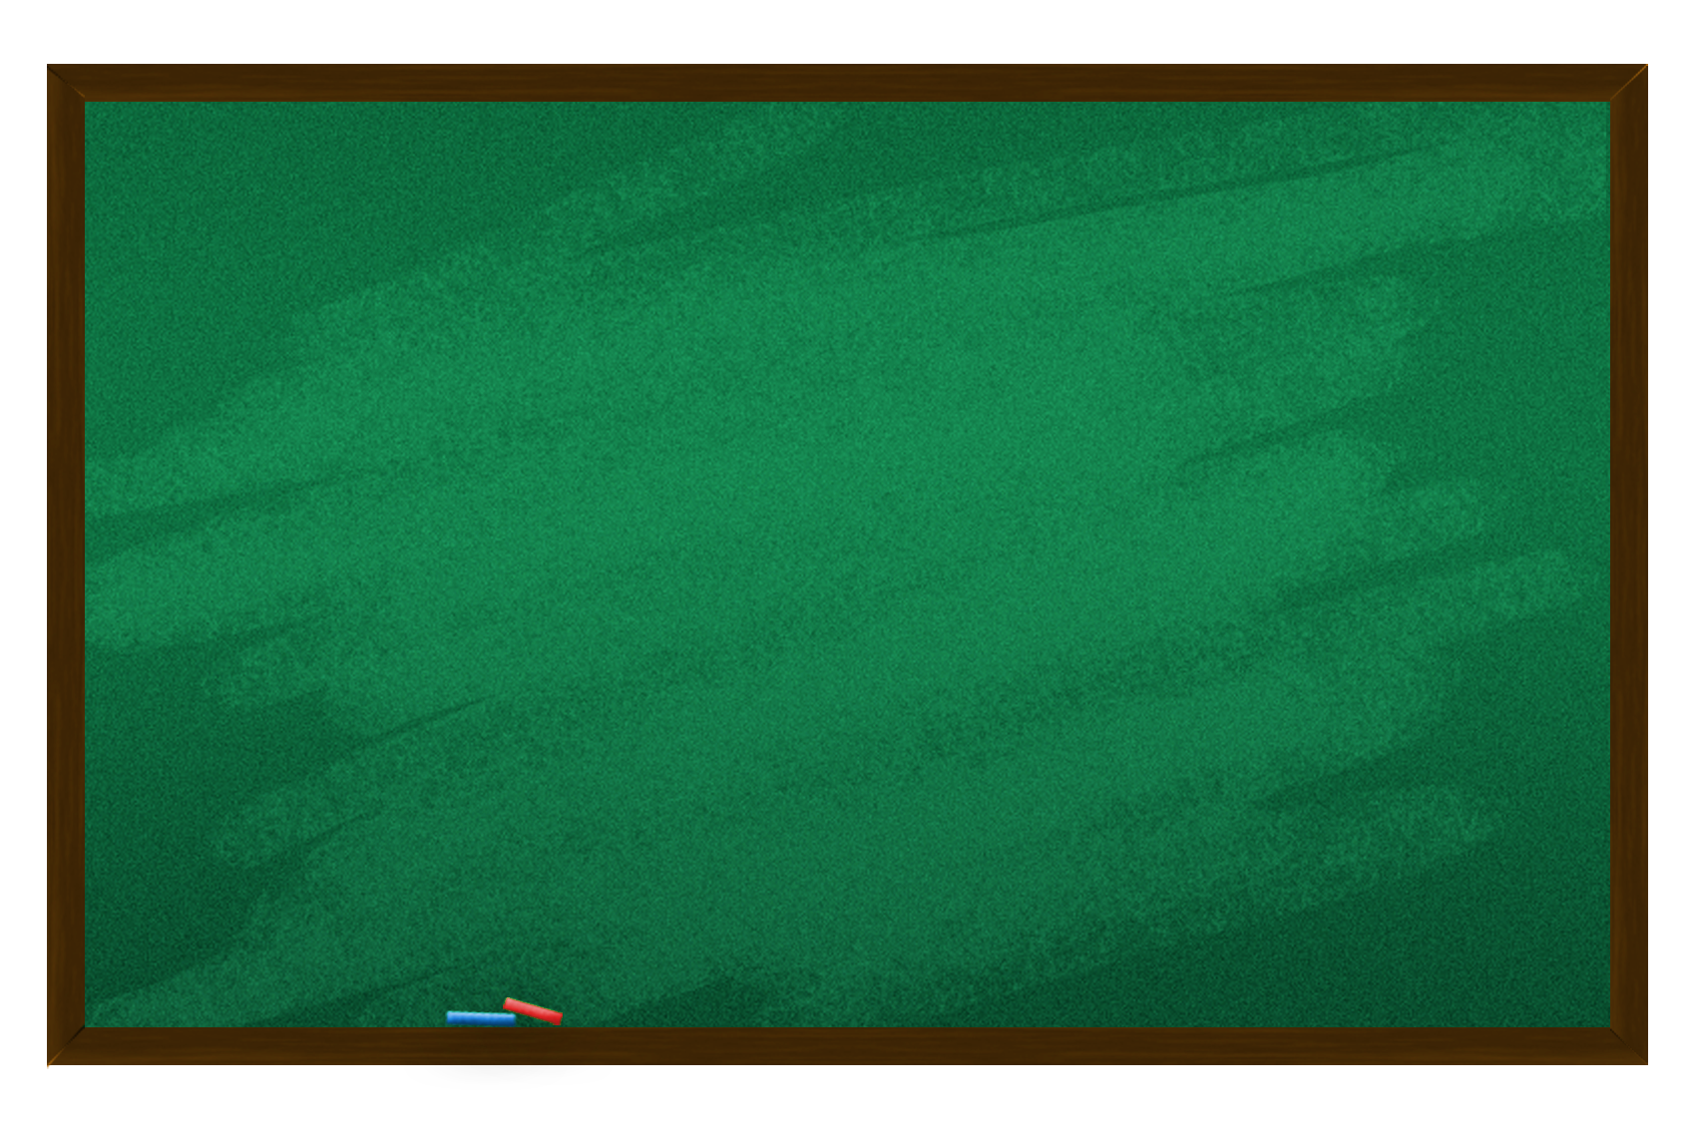
Chúc các em chăm ngoan, học giỏi.

